Slide 1

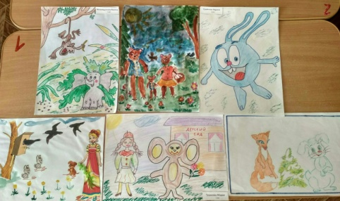
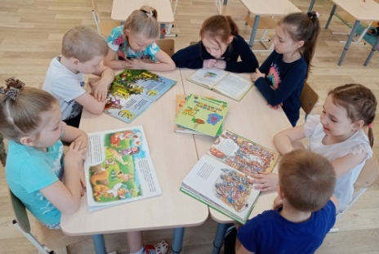
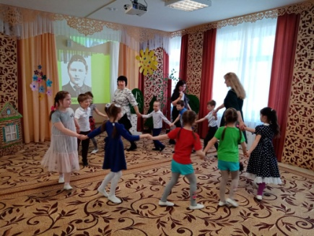
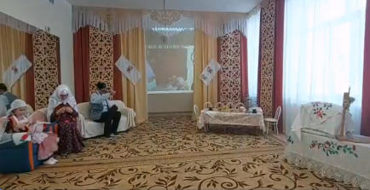
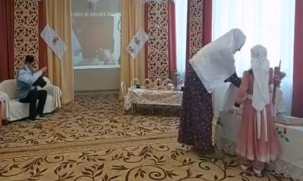
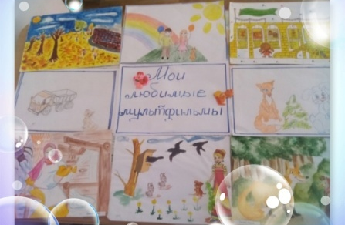
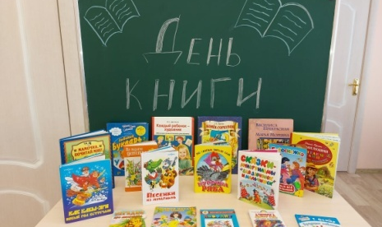
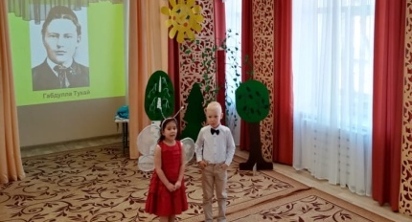
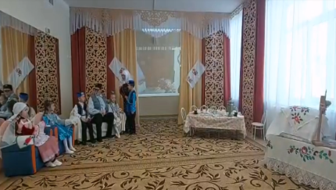
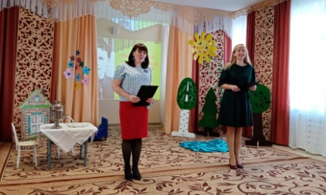
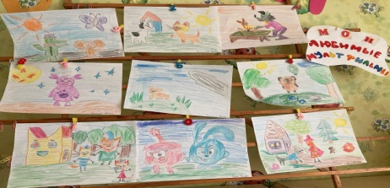
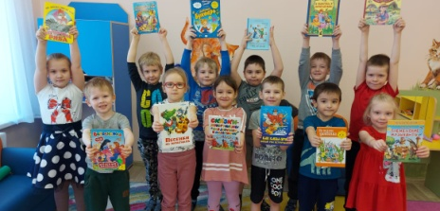
ФОТОРЕПОРТАЖ
МАДОУ «Детский сад №298 комбинированного вида»
«Әбиемнең серле сандыгы» | «Мои любимые мультфильмы» | «23 апреля - Всемирный день книг» | «Тукай в наших сердцах»

Slide 2
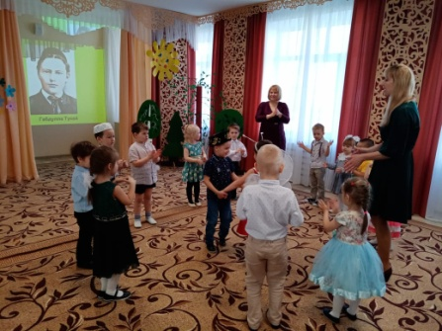
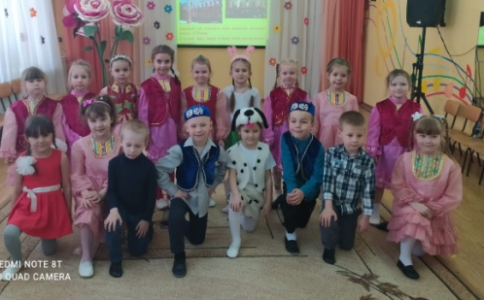
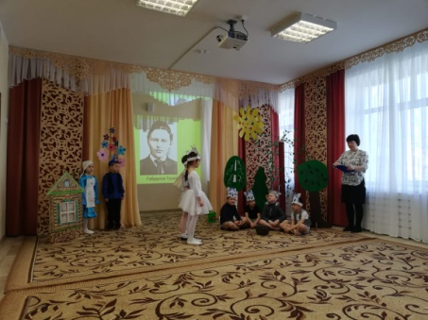
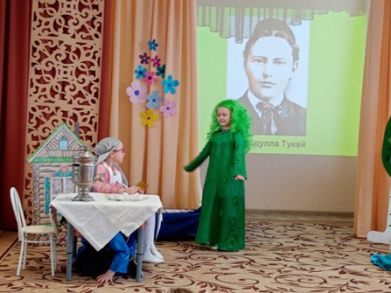
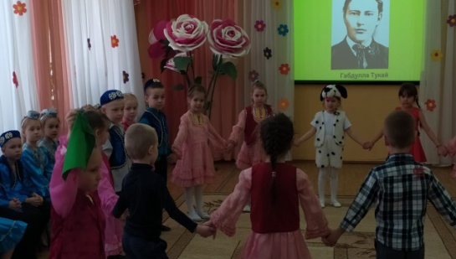
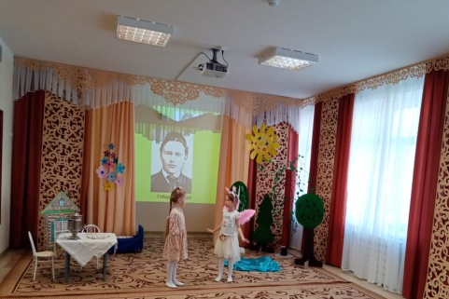
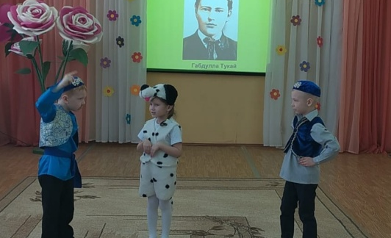
сөйләшәбез»
МАДОУ «Детский сад №298 комбинированного вида
«Тукай в наших сердцах»
.
Проект направлен на приобщение дошкольников к творчеству Г. Тукая, повышение читательской культуры детей, родителей и воспитателей. Произведения Тукая пронизаны глубокой любовью к родному краю, его природе, его творческое наследие из поколения в поколение воспитывает в детях любовь и бережное отношение к родному дому, родной земле,
учит ценить упорный труд, терпение, закладывает основы эстетического восприятия мира. Нельзя не отметить и педагогически-воспитательную мотивацию в поэзии Г. Тукая, связанную с детской литературой. Именно через стихи и сказки Г. Тукая ребенок познает окружающий мир.

